Slide 1
DISEÑO Y CONSTRUCCIÓN DE UN ASCENSOR DE BUS AUTOMATIZADO, PARA PERSONAS DISCAPACITADAS DESTINADA A LA FUNDACIÓN VIRGEN DE LA MERCED.
REALIZADO POR: JOSÉ IVÁN NAULA GARCÍA
LUIS GABRIEL ZAPATA PANELUISA
DIRECTOR: ING. OLMEDO SALAZAR, FERNANDO
SANGOLQUÍ – ECUADOR
2017

Slide 2
OBJETIVO GENERAL
Diseñar, construir e implementar un ascensor de bus automatizado, para personas discapacitadas destinada a la Fundación Virgen de la Merced.

Slide 3
OBJETIVOS ESPECÍFICOS
Diseñar y construir el ascensor de bus automatizado, integrando sistemas hidráulicos, neumáticos y electrónicos.
Acoplar el mecanismo del ascensor al bus de recorrido de la fundación Virgen de la Merced, ajustándose al espacio físico del automotor sin realizar modificaciones mayores .
Realizar el control del sistema usando un microcontrolador, el cual puede ser programado y configurado por medio de software libre permitiendo controlar el sistema con un teach pendant o mediante aplicación Android.
Ayudar a los tutores de la Fundación que están encargados de subir y bajar a los niños y adolescentes en silla de ruedas en el bus de recorrido de la Fundación.

Slide 4
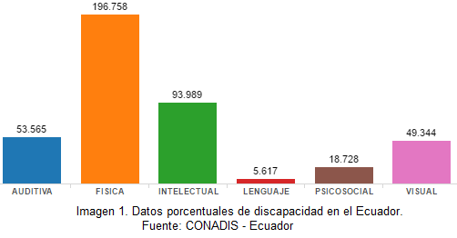
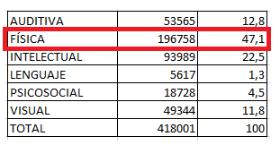
DISCAPACIDADES
175 MILLONES DE PERSONAS EN EL MUNDO CON DISCAPACIDAD.
85 MILLONES EN LATINOAMÉRICA.

Slide 5
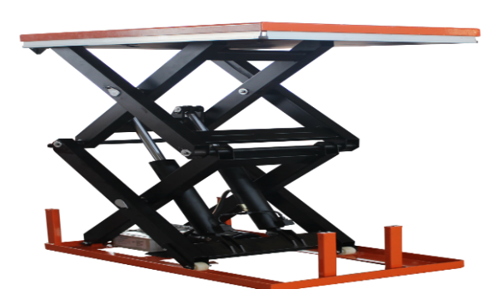
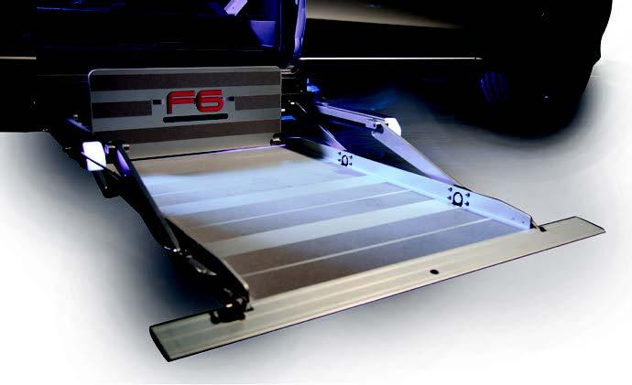
Antecedentes
ASCENSOR DE COLUMNAS
ASCENSOR DE TIJERAS
ASCENSOR DE BARRAS

Slide 6
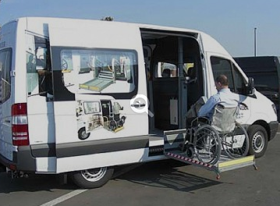
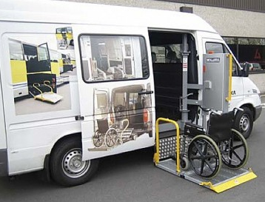
SISTEMAS DE ELEVACIÓN EXISTENTES EN EL MERCADO NACIONAL.
El precio de este tipo de sistema de elevación en el mercado oscila entre USD10.000 a USD12.000

Slide 7
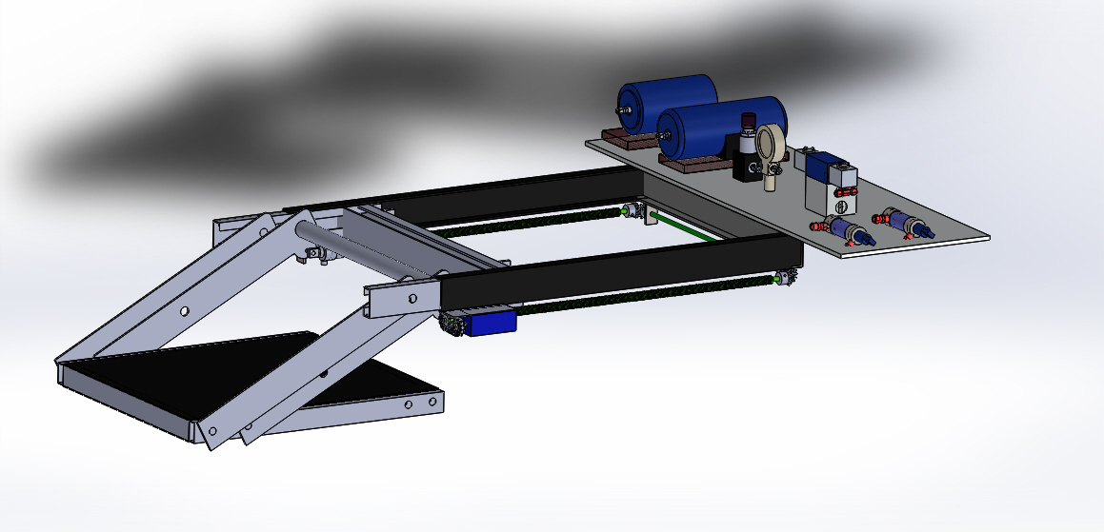
PLANTEAMIENTO GENERAL

Slide 8
Norma técnica RTE INEN 038 literal K (Requisitos para plataformas elevadoras)
NORMATIVA | ESPECIFICASIONES ALLINBUS
La capacidad mínima de elevación del elevador debe ser 150 kg. | Capacidad de elevación 250 Kg.
En despliegue y repliegue, la velocidad no debe ser superior a 330 mm/s. | Velocidad de despliegue y repliegue 200 mm.
Velocidad de desplazamiento de elevación y descenso no superior a 220 mm/s. | Velocidad de elevación 100 mm/s, velocidad de descenso 200 mm/s.
Sistema de bloqueo de seguridad. El bloque debe ser simultáneo con el inicio de la operación de despliegue por medio de un mando. | Sistema de seguridad en puertas accionadas neumáticamente, bloqueo por medio de sensores infrarrojos.

Slide 9
REQUERIMIENTOS
Funcionamiento automático mediante pulsadores de envió.
Elevadores para flujo moderado, diseñado para personas con movilidad limitada.
Las dimensiones se ajustan al espacio físico disponible
Numero de niveles o paradas definidas por el usuario.
Sistemas de seguridad apropiados para el manejo de pasajeros.
Precio límite de 4000 dólares.

Slide 10
DISEÑO MECÁNICO DEL SISTEMA de elevación

Slide 11
DESCRIPCIÓN DEL SISTEMA
Sistema
Hidráulico
Accionamiento neumático
Pistones
Sistema de transmisión
Mecanismo de elevación

Slide 12
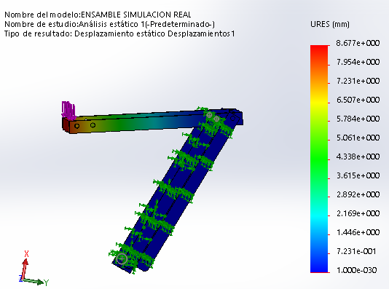
Simulación de cargas en MECANISMO
CARGA (Kg) | DEFORMACIÓN (mm) | ESFUERZO VON MISES (Pa)
1000 | 8.67 | 23.2 K Pa
500 | 4.33 | 11.60 K Pa
300 | 2.60 | 6.95 K Pa
200 | 1,72 | 4.63 K Pa
150 | 1.30 | 2.31 K Pa

Slide 13
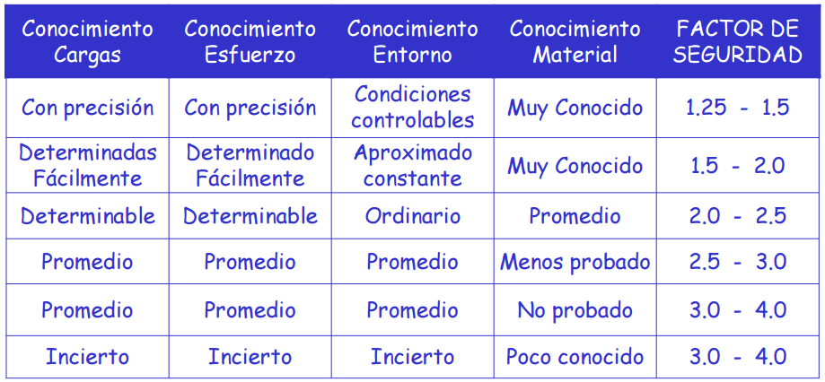
Factor de seguridad para el diseño de máquinas

Slide 14
Cálculo de fuerza máxima para pistones hidráulicos - ESTÁTICA
m = 350 Kg
La fuerza máxima que ejercerán los dos pistones hidráulicos al momento de realizar la mecánica del movimiento de elevación encontrada desarrollado por cinemática es de 96 250 [N]. Es decir cada pistón debe ejercer una fuerza de 48125 [N] → aproximadamente 5 Toneladas.

Slide 15
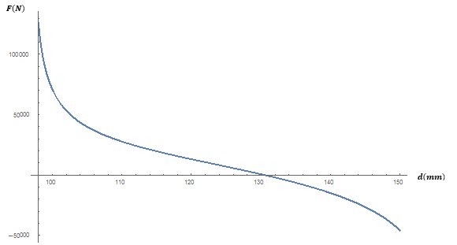
Cálculo de fuerza máxima para pistones hidráulicos – CINEMÁTICA DE ESLABONES
m = 350 Kg
Fuerza máxima de 120 000 N que ejercerán los 2 pistones

Slide 16
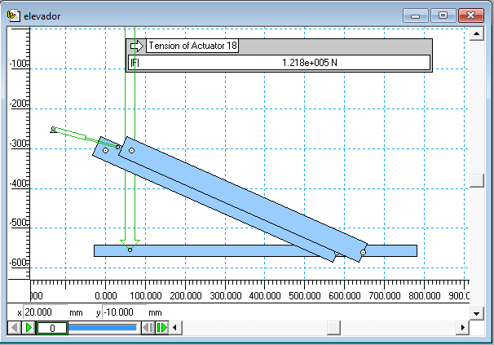
Cálculo de fuerza máxima para pistones hidráulicos – WORKING MODEL
m = 350 Kg
Fuerza máxima de 121 800 N que ejercerán los 2 pistones

Slide 17
fuerza máxima para pistones hidráulicos
Método utilizado | Fuerza [N] máxima ejercida por cada pistón
Cinemática de eslabones | 60 000
Simulación Working Model | 60 900
Análisis Cinemático | 48 125
Promedio= | 56 341

Slide 18
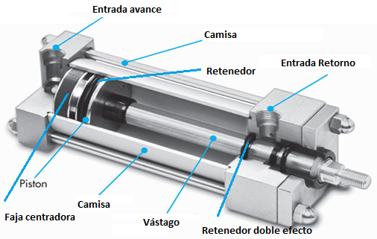
Dimensionamiento y partes de actuadores hidráulicos
Pistón de 6 toneladas | Dimensiones [mm]
Diámetro interno de camisa | 40
Diámetro externo de camisa | 70
Longitud de vástago | 110,00
Diámetro vástago | 25,4
Carrera | 90,00
Presión | 58.02 $[MPa]$ – 8400 (psi)
Caudal | 1.85 gal/min

Slide 19
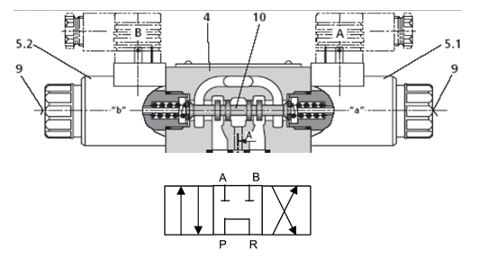
SELECCIÓN DE VÁLVULA CAMBIO DE DIRECCIÓN
ELECTROVÁLVULA DE 4 VÍAS - 3 POSICIONES CON CENTRO TANDEM, BOBINAS A 12 V.

Slide 20
CONEXIÓN DE ELEMENTOS DE CONTROL HIDRÁULICO
Electroválvula cambio de dirección
Válvula reguladora de presión
Mangueras hidráulicas
Manifold

Slide 21
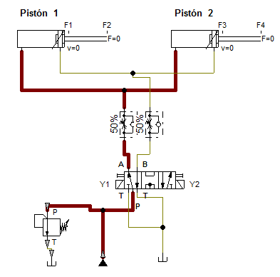
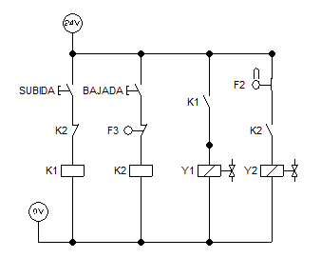
ACCIONAMIENTO Y CONTROL SISTEMA HIDRÁULICO
CIRCUITO HIDRÁULICO ACCIONAMIENTO
CIRCUITO DE CONTROL

Slide 22
DISEÑO ELECTRÓNICO DEL SISTEMA

Slide 23
CONTROL ON - OFF (TODO O NADA)
En procesos en los que no se requiere un control muy preciso, el control dos-posiciones on/off, puede ser el adecuado como en nuestro caso para controlar el cambio de giro del motor así como el cierre y apertura de la válvula cambio de dirección.

Slide 24
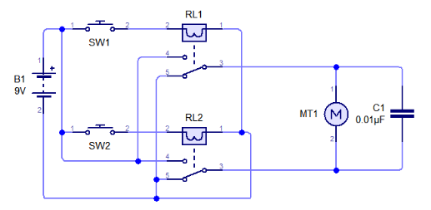
CONTROL DEL MOTOR DC UTILIZANDO relés
SW1 Señal para giro anti horario (salida plataforma)
12 v
SW 2 Señal para giro horario (entrada plataforma)
Circuito de control para cambio de giro del motor dc.

Slide 25
DIAGRAMA eléctrico del elevador

Slide 26
Señales de entrada a microcontrolador
SENSOR | NOMBRE | E/S | TIPO | PIN
Presencia | Ultrasónico | E | Análoga | A0
 | Ultrasónico | E | Análoga | A1
Fines de Carrera para el control de la electroválvula cambio de dirección. | Fin de Carrera Nivel Superior | E | Digital | 0
 | Fin de Carrera Nivel Inferior | E | Digital | 1
 | Fin de Carrera para posicionamiento horizontal “Home”. | E | Digital | 2
Fines de Carrera para control de motor dc. | Fin de Carrera cambio de dirección en sentido horario. | E | Digital | 3
 | Fin de Carrera cambio de dirección en sentido anti horario. | E | Digital | 4

Slide 27
Señales de entrada a microcontrolador
SEÑAL | E/S | TIPO | PIN
Pulsador salida plataforma | E | digital | 5
Pulsador entrada plataforma | E | digital | 6
Pulsador subida elevador | E | digital | 7
Pulsador bajada elevador | E | digital | 8
Pulsador de nivel | E | digital | 9

Slide 28
Señales de SALIDA DEL microcontrolador
SEÑAL | E/S | PIN
Señal de motor sentido horario | S | 10
Señal de motor sentido anti horario | S | 11
Señal electro válvula subida | S | 12
Señal electro válvula descenso | S | 13
Señal de válvula paso de aire | S | 12 y 13
Señal de salida LED indicador | S | L

Slide 29
CONSTRUCCIÓN E IMPLEMENTACIÓN

Slide 30
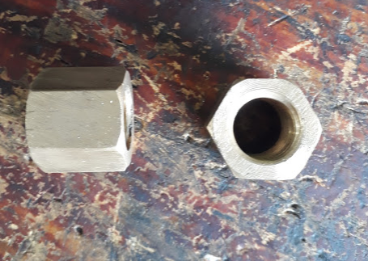
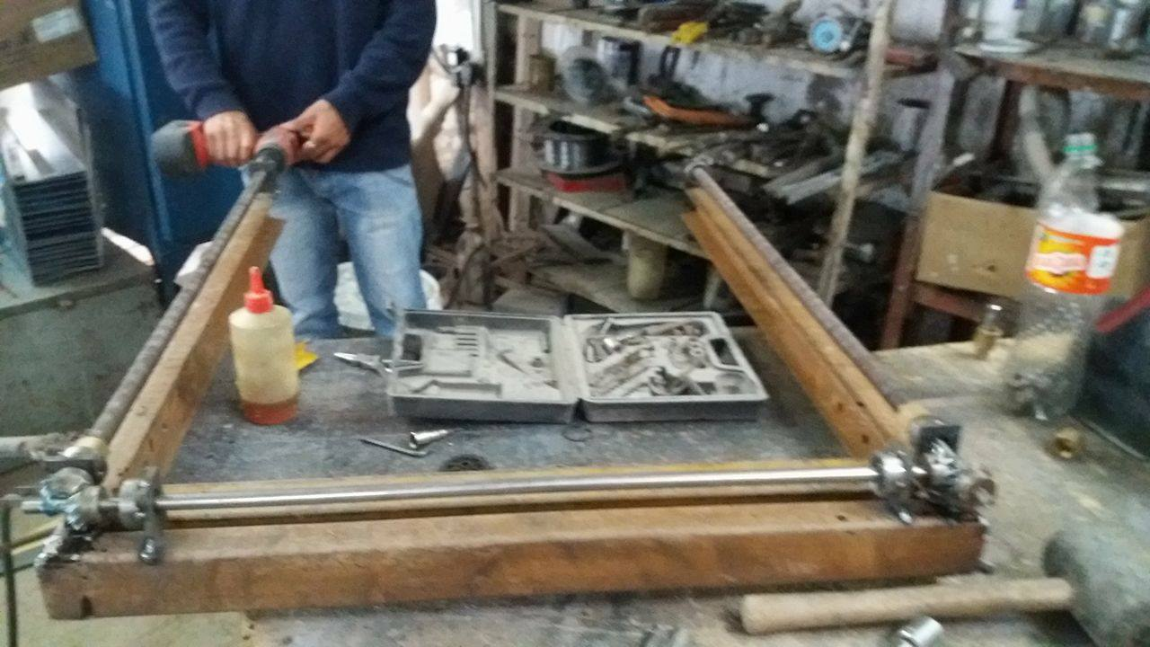
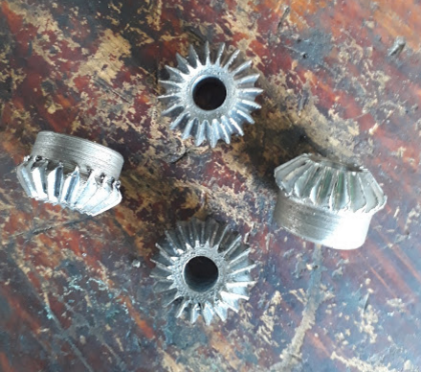
Sistema de desplazamiento
Base para plataforma construido en estructura de tubo de perfil C, 2 x 1 pulgadas y de 3 milímetros de espesor
Tuercas de bronce y piñones
Acople de elementos a la base de la plataforma

Slide 31
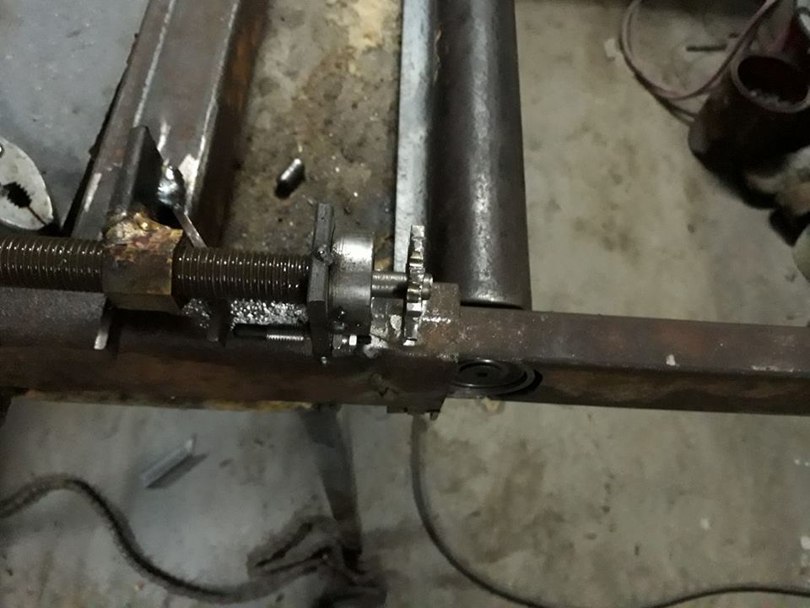
Sistema de desplazamiento
Cadena
Catalina
Sin fin
Sin fin
Motor DC
Catalina para transmitir el movimiento del actuador eléctrico (Motor DC).
Sistema de transmisión de movimiento giratorio (Motor DC) a movimiento lineal utilizando tornillo sin fin.

Slide 32
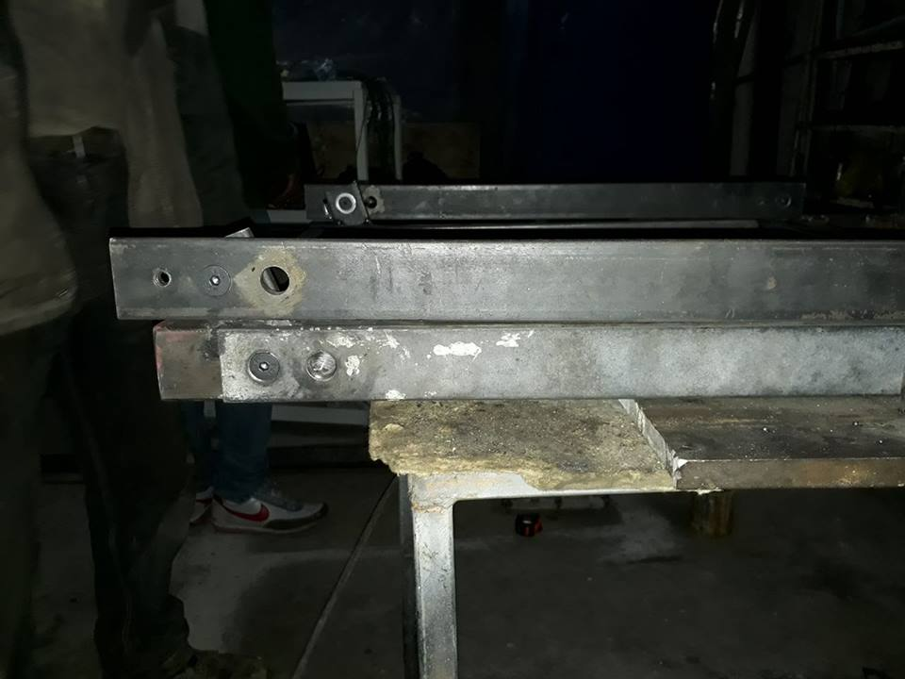
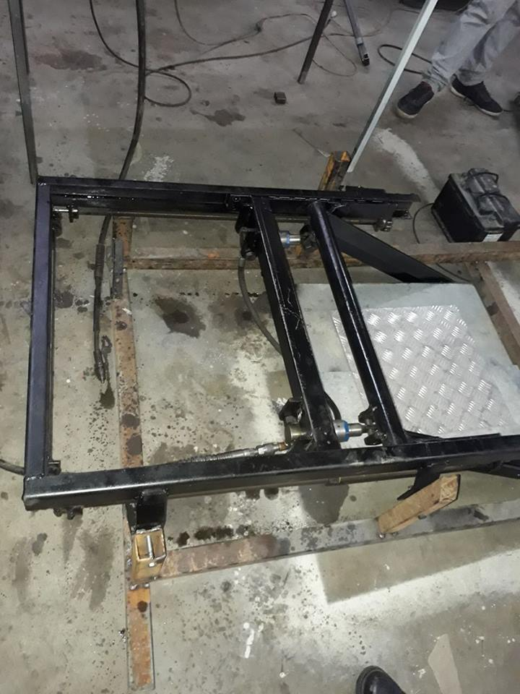
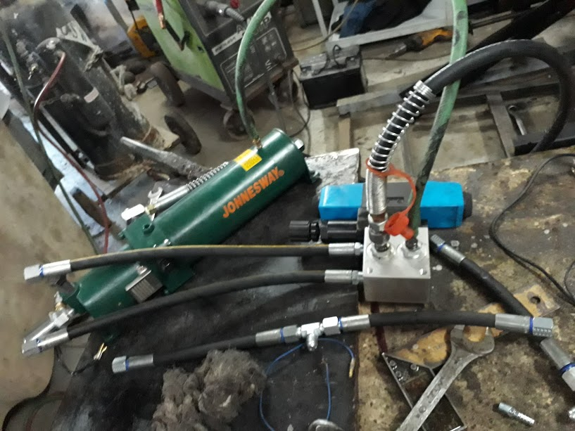
Sistema de ELEVACIÓN
MECANISMO PARA ELEVACIÓN DE DOBLE MANIVELA
INSTALACIÓN DE PISO CORRUGADO EN PLATAFORMA
CONEXIÓN DE ELEMENTOS HIDRÁULICOS PARA SISTEMA DE ELEVACIÓN

Slide 33
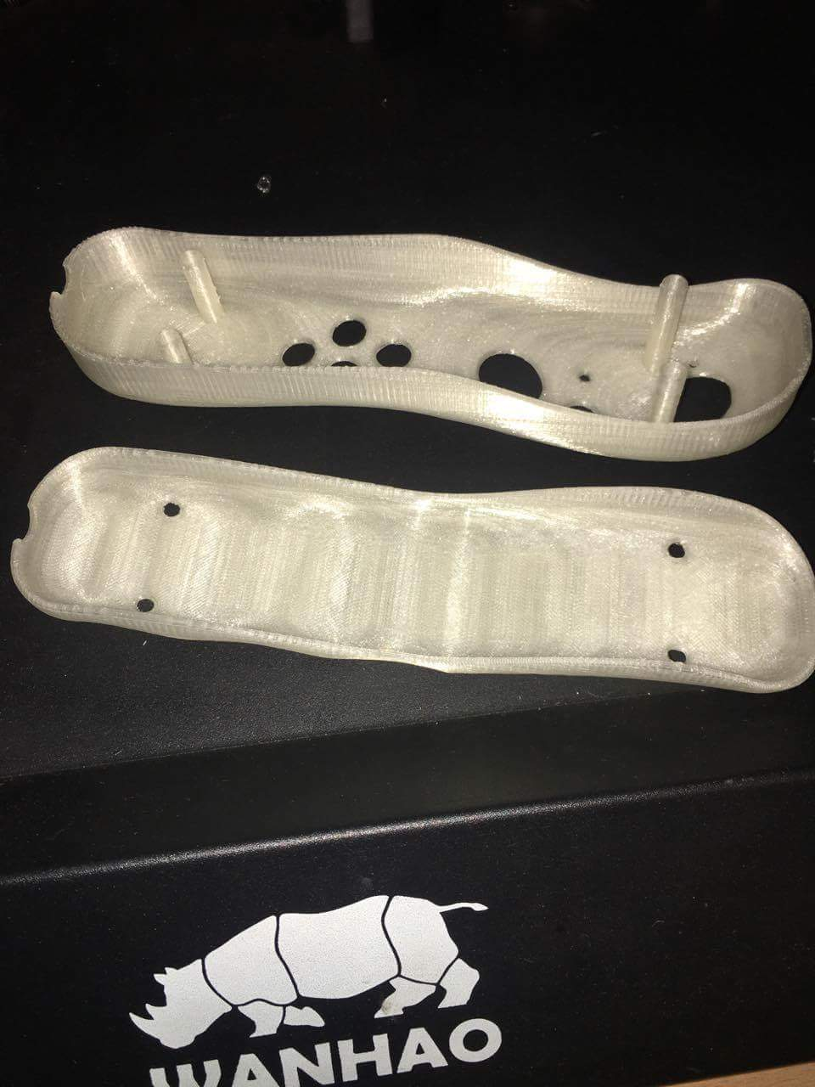
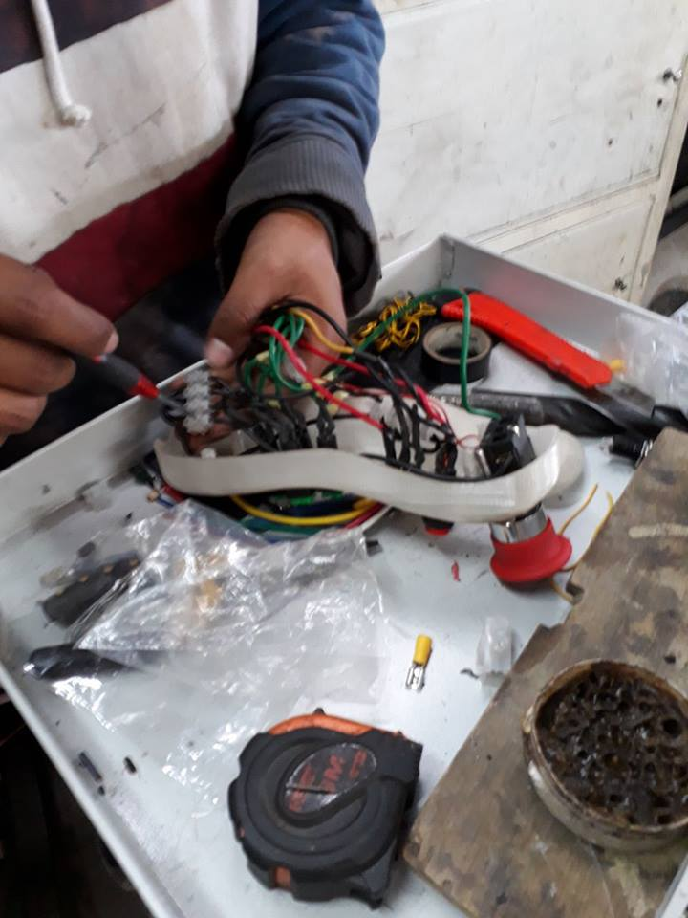
DISEÑO E IMPRESIÓN 3D DE CONTROL REMOTO
Diseño CAD del control remoto en el software SolidWorks
Impresión 3D
Implementación de botonera en la carcasa del control remoto

Slide 34
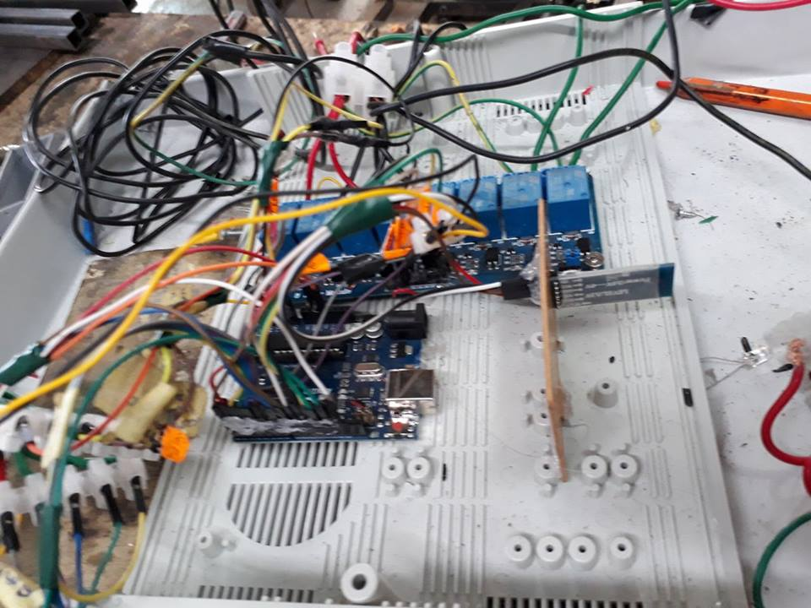
SISTEMA ELECTRÓNICO
Implementación a caja de control de placa arduino, relés y conexión de elementos electrónicos.
Instalación de pulsadores para el control de los sistemas.
Control remoto y caja de control del sistema.

Slide 35
OPORTUNIDADES DE MERCADO

Slide 36
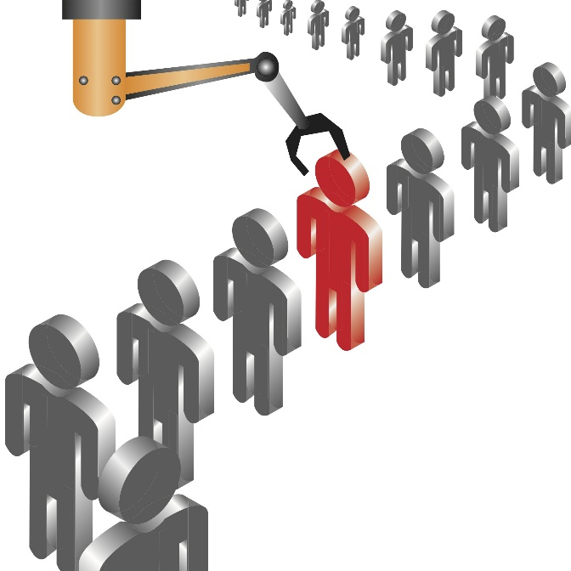
ENFOQUE DE CONSTRUCCIÓN
Personalización
ALTA FUNCIONALIDAD
Software libre
CNC
ADECUADA APARIENCIA COSMÉTICA
ASEQUIBILIDAD

Slide 37
COSTOS
ITEM | CANTIDAD | DESCRIPCIÓN | PRECIO UNITARIO | PRECIO TOTAL
1 | 1 | Microcontrolador | $ 330,00 | $ 330,00
2 | 1 | Bomba Hidráulica alimentada por aire | $450,00 | $ 450,00
3 | 2 | Motor DC (incluyen caja reductora) | $130,00 | $ 260,00
4 | 2 | Pistones neumáticos (vástagos) | $200,00 | $ 400,00
5 | 5 | Sensor inductivo | $50,00 | $ 250,00
6 | 7 | Cañerías Hidráulicas | $ 50,00 | $ 350,00
7 | 2 | Módulo I2C BH1750 | $ 30,00 | $ 60,00
8 | 1 | Cableado | $ 80,00 | $ 80,00
9 | 1 | Componentes electrónicos | $ 250,00 | $ 250,00
10 | 1 | Estructura Mecánica del elevador | ------ | $ 655,00
10.1 | 2 | Palancas brazos principales | $ 10,00 | $ 20,00
10.2 | 4 | Platinas para brazo articulado | $ 10,00 | $ 40,00
10.3 | 10 | Procesos de fresado | $ 10,00 | $ 100,00
10.4 | 3 | Ejes Perforados para rodamientos | $ 20,00 | $ 60,00
10.5 | 3 | Rieles de 4 mm para movimiento plataforma | $ 20,00 | $ 60,00
10.6 | 8 | Bases para rodamientos | $ 10,00 | $ 80,00
10.7 | 3 | Canales rieles de 3mm plataforma | $ 15,00 | $ 45,00
10.8 | 1 | Cilindro para movimiento de las palancas | $ 50,00 | $ 50,00
10.9 | 1 | Eje de sujeción para el cilindro | $ 40,00 | $ 40,00
10.10 | 2 | Bases para sujeción de brazos hidráulicos | $ 30,00 | $ 60,00
10.11 | 4 | Planchas retazos metálicos | $25,00 | $ 100,00
11 | 6 | Engranes helicoidales -Sistema de movimiento | $ 40,00 | $ 240,00
12 | 1 | Cadena de transmisión para engranes | $ 30,00 | $ 30,00
13 | 2 | Tornillo sin fin 8000mm | $ 70,00 | $ 140,00
14 | 8 | Sueldas Eléctricas para sujeción del mecanismo | $ 10,00 | $ 80,00
15 | 2 | Mangueras neumáticas | $ 30,00 | $ 60,00
16 | 4 | Electroválvulas | $ 20,00 | $ 80,00
17 | 1 | Teach Pendant (Controlador Manual) | $ 75,00 | $ 75,00
18 | 1 | Instalación del elevador | $ 70,00 | $ 70,00
 |  |  | TOTAL | $ 3860,00

Slide 38
CONCLUSIONES
Se diseñó y construyó un ascensor de bus automatizado, para personas discapacitadas para la Fundación Virgen de la Merced, utilizando herramientas CAD/CAM/CAE se logró integrar los conocimientos universitarios adquiridos para dimensionar los elementos mecánicos y electrónicos del sistema.
Se instaló el sistema de elevación en el bus de recorrido de la Fundación Virgen de la Merced exitosamente, para ello se realizaron mínimas modificaciones en el bus logrando un óptimo funcionamiento.

Slide 39
CONCLUSIONES
Se realizó el sistema de control utilizando una placa y software Arduino, para aquello fue necesario utilizar circuitos de acondicionamiento para eliminar fallas y ayudar al correcto funcionamiento del sistema electrónico de control.
Se ayudó al personal de la Fundación Virgen de la Merced en la actividad de subir y bajar a niños y adolescentes en sillas de ruedas, mejorando así las condiciones de trabajo en esta cotidiana y difícil rutina.

Slide 40
RECOMENDACIONES
Se recomendable adquirir elementos genéricos como motores, bombas, electroválvulas, entre otras, que cumplan las necesidades del proyecto, debido a que muchas veces los elementos de marcas reconocidas sobredimensionan las necesidades de funcionalidad en la aplicación que se requiere y además son alto costo.
Para elaboración de sistemas similares es recomendable aumentar el diámetro de la camisa hidráulica y la longitud en caso de emplear pesos mayores a 300kg para que el sistema no presente inconvenientes en el funcionamiento como fugas de aceite o daño en retenedores o fajas centradoras en los pistones.

Slide 41
RECOMENDACIONES
Se recomienda no fabricar propiamente los pistones para el mecanismo de elevación, ya que el costo de rectificado de camisas metálicas de los pistones y el costo de retenedores son muy altos complicado así la continua adquisición de estos elementos en caso de reemplazo. En el mercado se pueden encontrar empresas que se dedican netamente a la venta de pistones hidráulicos y modificaciones de los mismo lo que ayuda a reducir el costo .
Se recomienda a nivel de legislación incorporar una ley o norma para incluir este tipo de sistemas de elevación para uso de personas con discapacidad en unidades de transporte público, con el fin de lograr una mejor integración al sistema de trasporte urbano a personas con discapacidad.

